Slide 1
Comunicazione
Training Meeting
NG-Croce
Lunedì 12 Maggio - Giovedì 15 Maggio
Radiotelescopi di Medicina
IRA - Bologna
Rachele Toniolo

Slide 2
Azioni comunicative:
Pagina web
Social media (Facebook, Instagram, Linkedin)
Servizi Media INAF
Comunicazione esterna
Obiettivi:
Rispettare gli obblighi di comunicazione
Restituzione alla comunità
Un’occasione per raccontare la realtà complessa dei progetti scientifici e tecnologici
Missione 4 • Istruzione e Ricerca
Missione 4 • Istruzione e Ricerca
Notes:
La comunicazione del progetto coinvolge diverse azioni: la creazione di una pagina web dedicata, pubblicazione di contenuti tramite social media degli enti partecipanti, servizi di Media INAF (la testata giornalistica di INAF) e comunicazione esterna come interviste e articoli su giornali locali e non.
A queste azioni si affiancano gli obiettivi della comunicazione. Il primo tra tutti è certamente rispettare gli obblighi di comunicazione del progetto, che altro non sono che un’azione di restituzione alla comunità, dalla quale provengono i fondi stessi. Inoltre tutto ciò rappresenta un’occasione per raccontare la complessa realtà che stata dietro i progetti scientifici e tecnologici. Raccontare chi siamo, cosa facciamo e come lo facciamo ci permette di comunicare con maggior efficacia l’importanza e l’impatto che la scienza ha sulla comunità tutta.

Slide 3
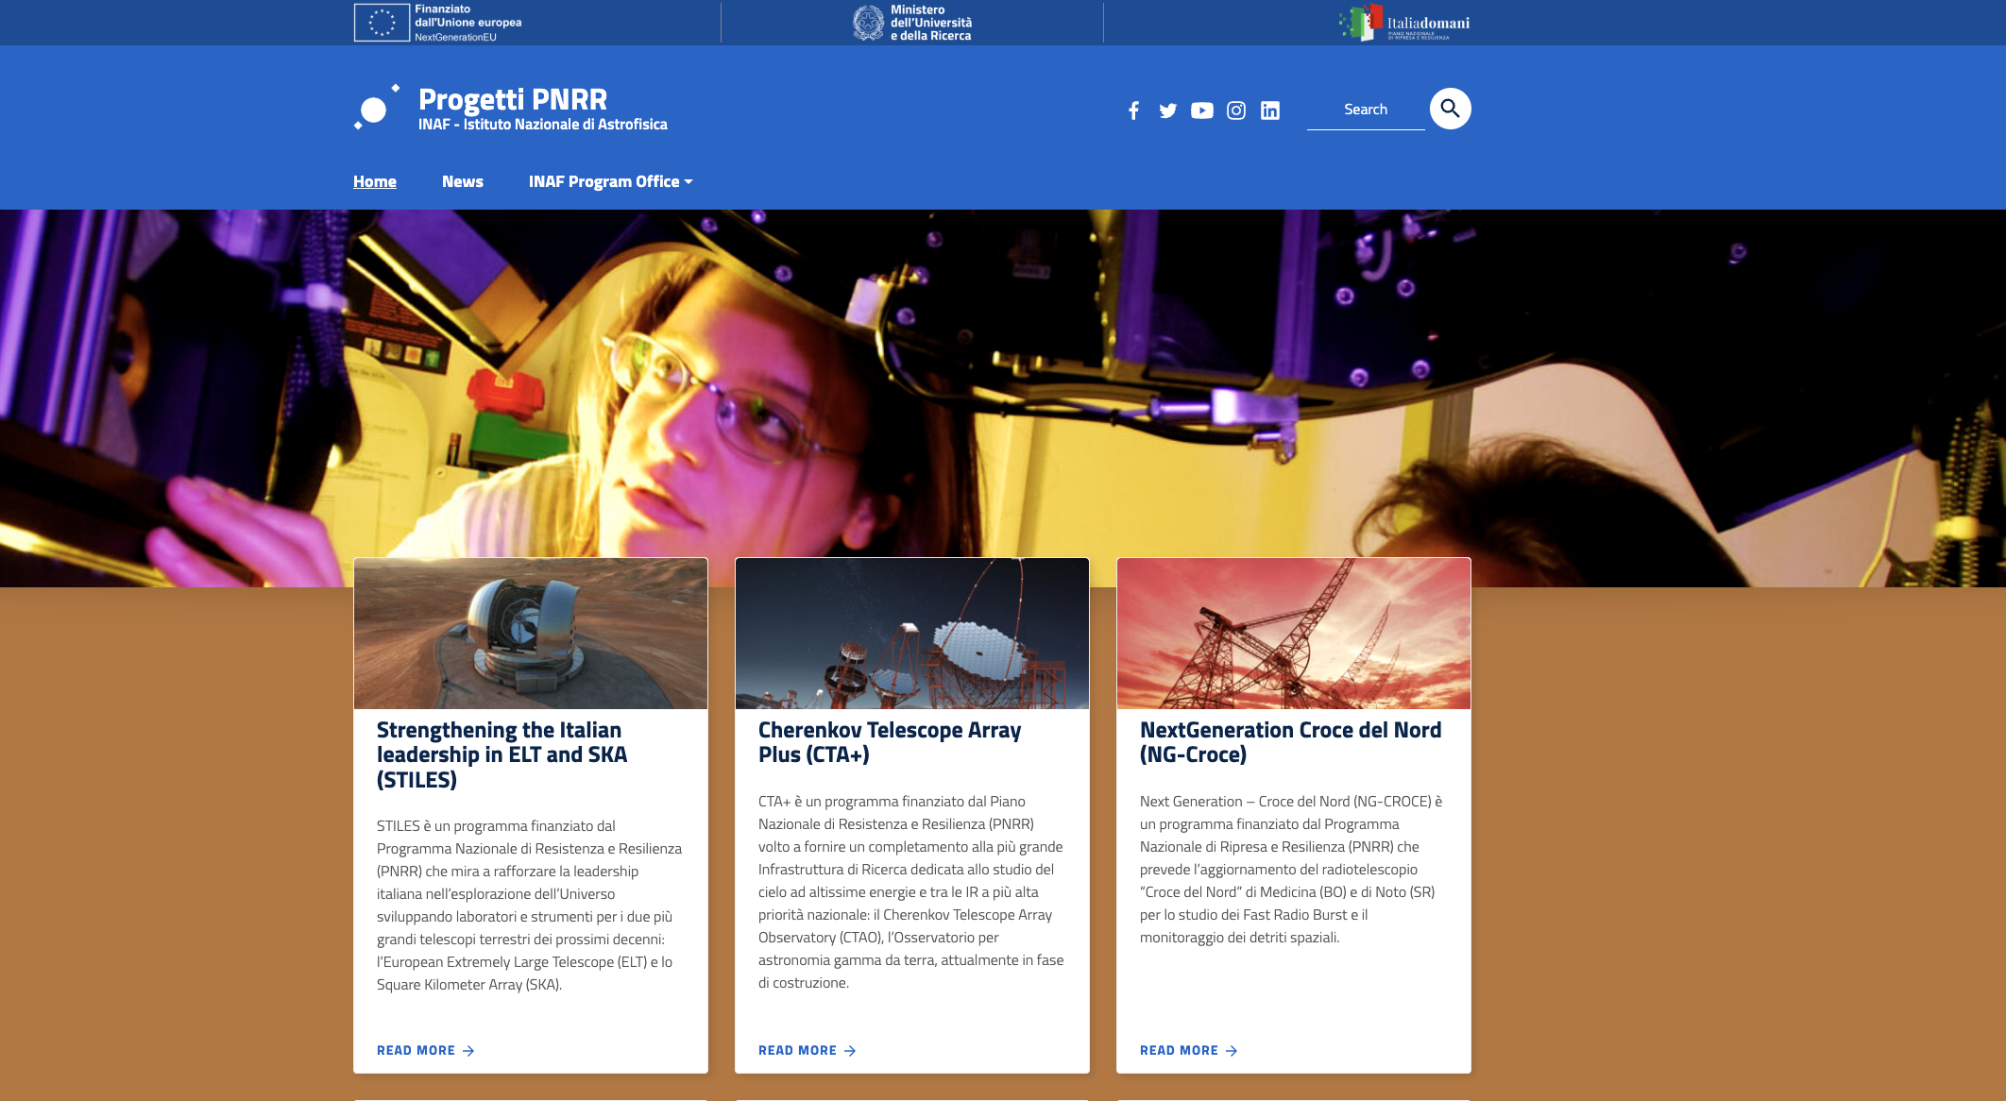
Pagina WEB: pnrr.inaf.it
Missione 4 • Istruzione e Ricerca
Missione 4 • Istruzione e Ricerca
Notes:
La pagina web del progetto si trova all’indirizzo pnrr.inaf.it
Contiene tutti i progetti PNRR a guida INAF.

Slide 4
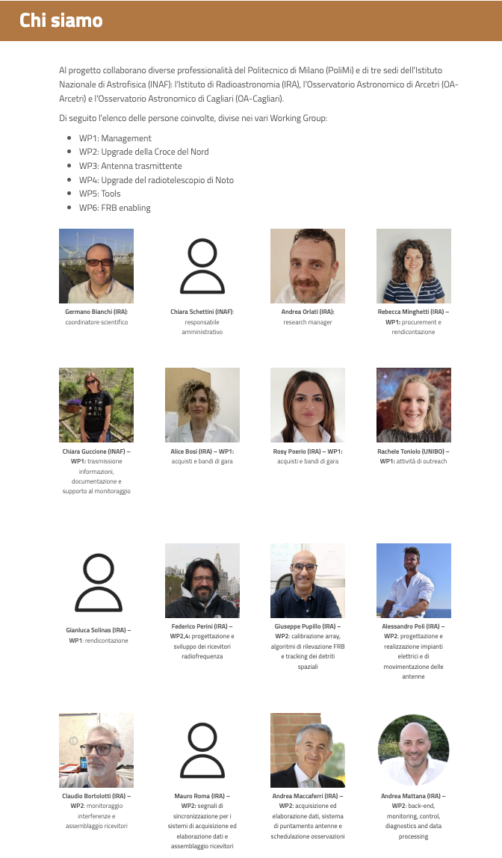
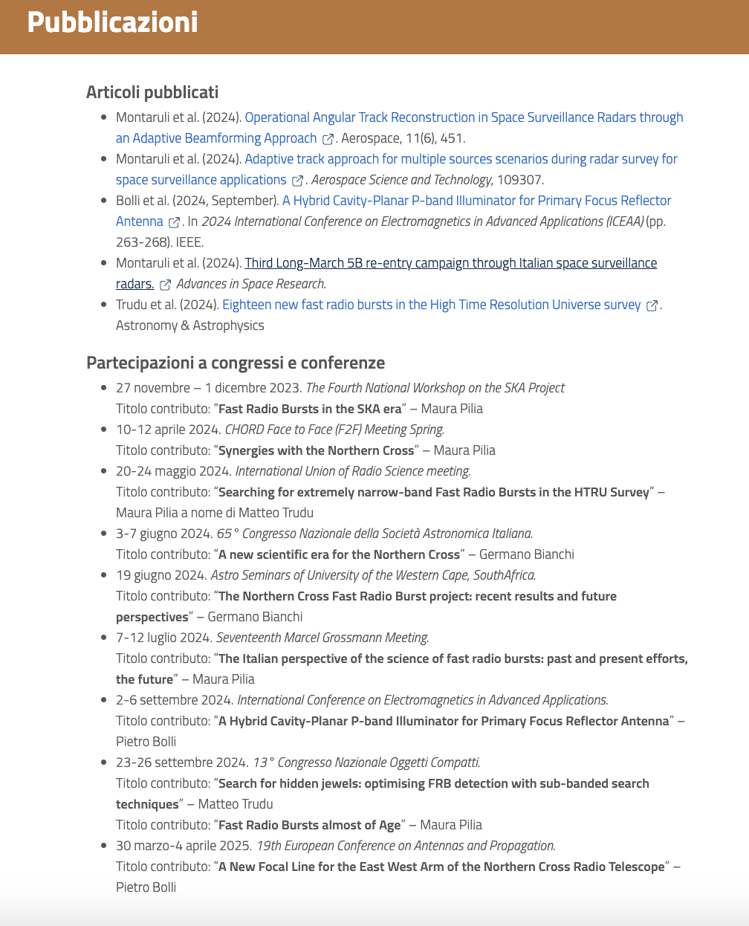
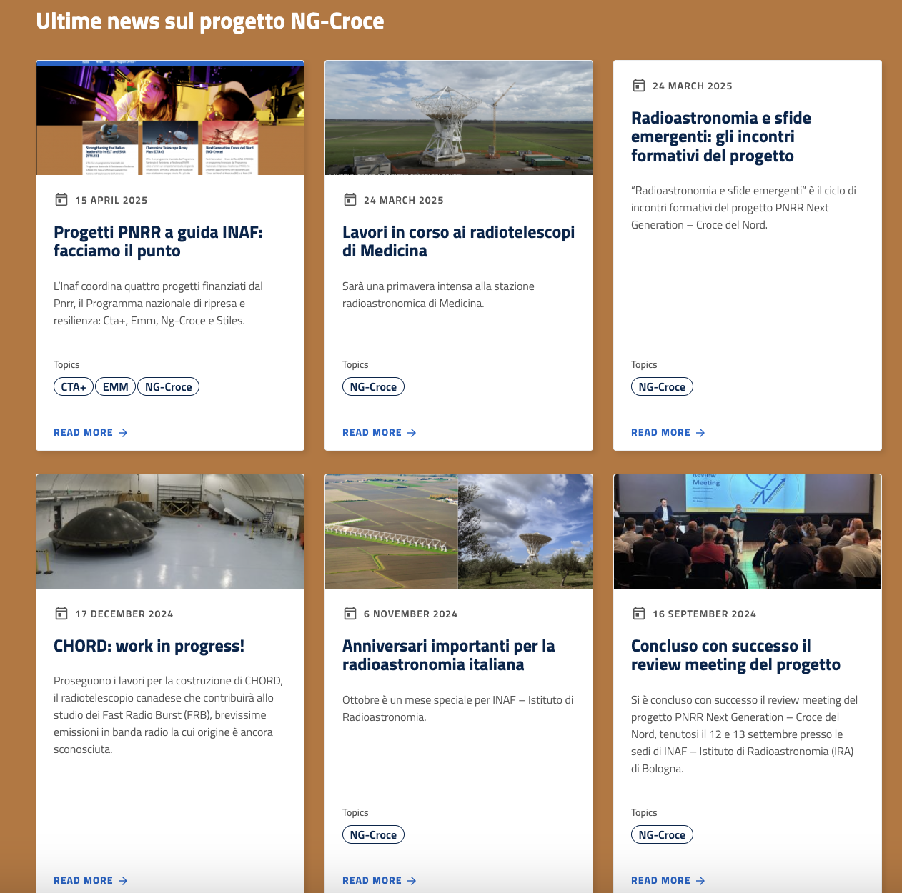
Chi siamo
Pubblicazioni
Ultime notizie
Missione 4 • Istruzione e Ricerca
Missione 4 • Istruzione e Ricerca
Notes:
La nostra sezione raccoglie diverse pagine, tra cui «chi siamo» in cui è presentato l’elenco delle persone coinvolte nel progetto, la pagina «pubblicazioni» con l’elenco delle pubblicazioni e partecipazioni a conferenze e «ultime notizie» per raccontare i dettagli più interessanti al pubblico.

Slide 5
Chi siamo
Pubblicazioni
Ultime notizie
59 persone coinvolte
5 articoli
10 talk
13 notizie pubblicate
Missione 4 • Istruzione e Ricerca
Missione 4 • Istruzione e Ricerca
Notes:
Un po’ di numeri:
59 persone coinvolte
5 articoli e 10 contributi a conferenze
13 notizie pubblicate

Slide 6
Chi siamo
Pubblicazioni
Ultime notizie
Se vedete che manca qualcosa/qualcun* Se volete proporre una notizia da pubblicare
Contattate rachele.toniolo@inaf.it
Missione 4 • Istruzione e Ricerca
Missione 4 • Istruzione e Ricerca
Notes:
Per aggiunte alle pagine contattare rachele.

Slide 7
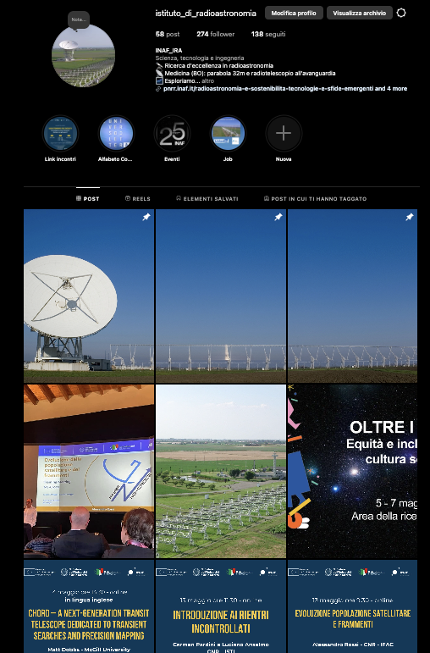
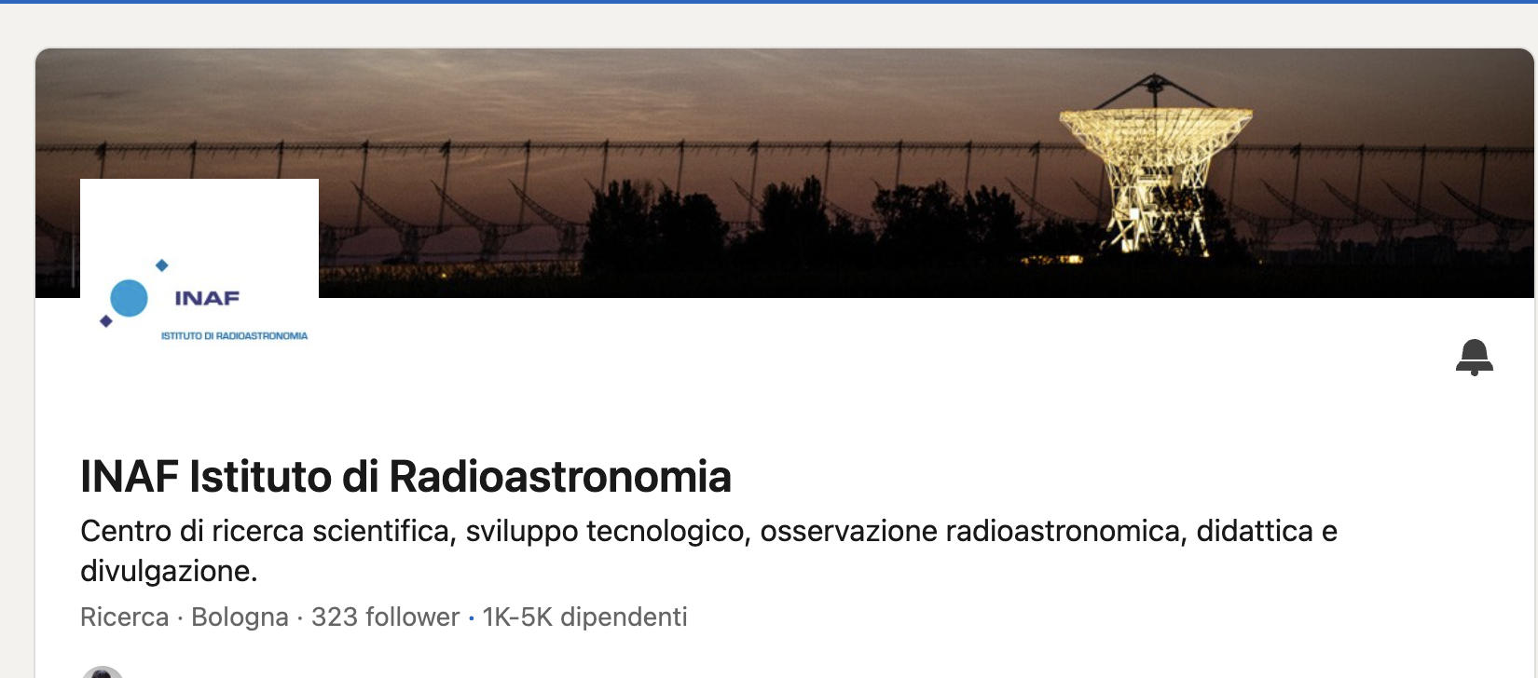
Facebook
Social
Instagram
Linkedin
Missione 4 • Istruzione e Ricerca
Missione 4 • Istruzione e Ricerca
Notes:
La campagna di comunicazione social procede principalmente tramite i canali dell’istituto di radioastronomia, nelle sedi di Medicina e Noto.
Nei post si raccontano gli ultimi sviluppi del progetto, rimandando poi alla pagina web per ulteriori dettagli.

Slide 8
Facebook
Social
Instagram
72 contenuti
Linkedin
Missione 4 • Istruzione e Ricerca
Missione 4 • Istruzione e Ricerca
Notes:
Un po’ di numeri. Dall’inizio dei progetti sono stati pubblicati 72 contenuti suddivisi nei vari canali

Slide 9
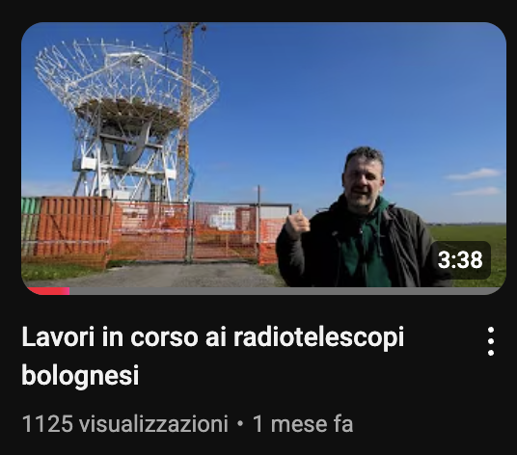
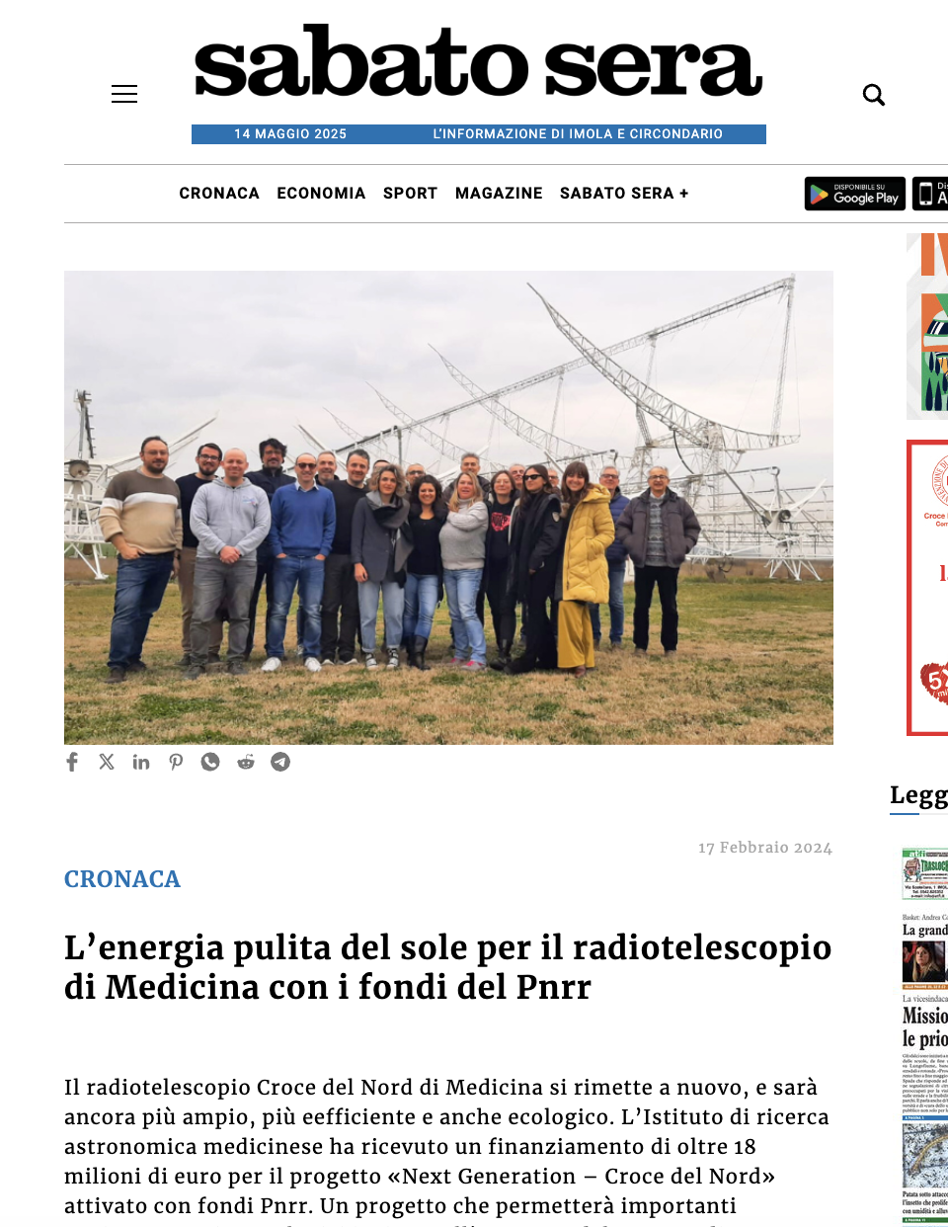
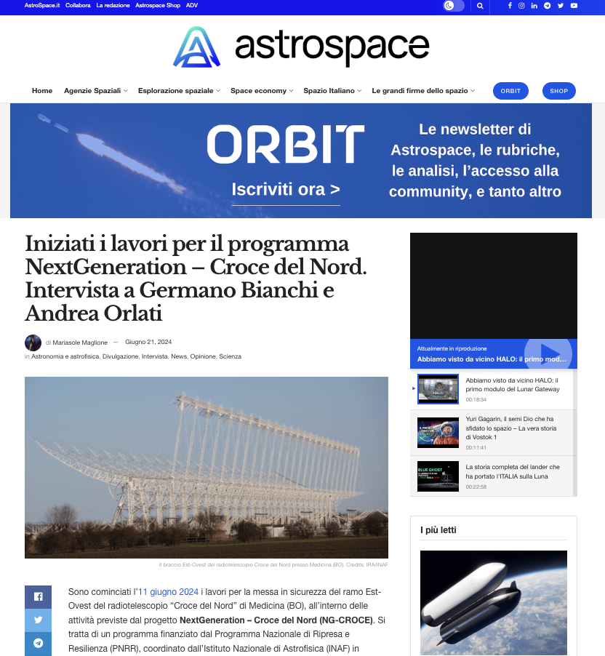
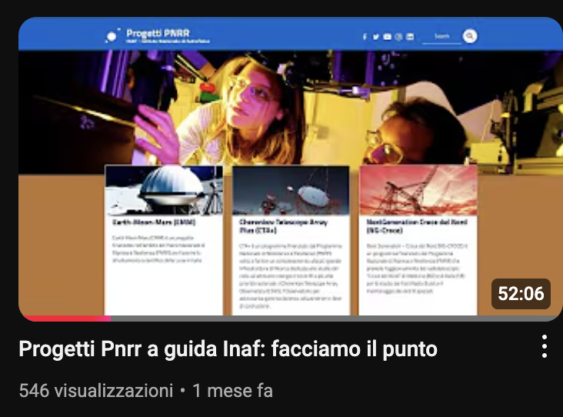
Servizi giornalistici
MediaINAF
Articoli
Interviste
11 prodotti
Missione 4 • Istruzione e Ricerca
Missione 4 • Istruzione e Ricerca
Notes:
Infine la comunicazione esterna, che ha visto non solo il coinvolgimento di MediaIANF, la testata giornalistica del nostro ente, ma anche giornali locali e pagine divulgative che hanno dedicato articoli e/o fatto interviste per parlare del progetto.
Dall’inizio del progetto sono stati pubblicati 2 servizi di MediaINAF e 9 tra articoli e interviste.

